Slide 1

第7章 异常处理
讲师：木棉
更多免费资源请访问ppbuzz.com

Slide 2
目录
1
什么是异常
2
python中常见的异常类型
3
try-except语句
4
raise关键字
5
PyCharm中的代码调试
6
知识总结及练习题

Slide 3
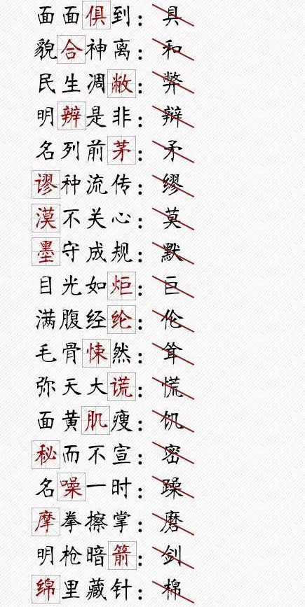

7.1 什么是异常
错误

Slide 4

7.1 什么是异常
异常
如果代码没有语法问题，可以运行，但会出运行时的错误，例如除零错误，下标越界等问题，这种在运行期间检测到的错误被称为异常 。
出现了异常必须处理否则程序会终止执行，用户体验会很差。
Phthon支持程序员自己处理检测到的异常。
可以使用try-except语句进行异常的检测和处理。

Slide 5
7.2 python中常见的异常类型
报错类型 | 描述
AssertionError | 当assert断言条件为假的时候抛出的异常。
AttributeError | 当访问的对象属性不存在的时候抛出的异常
IndexError | 超出对象索引的范围时抛出的异常。
KeyError | 在字典中查找一个不存在的key抛出的异常
NameError | 访问一个不存在的变量时抛出的异常。
OSError | 操作系统产生的异常。
SyntaxError | 语法错误时会抛出此异常。
TypeError | 类型错误，通常是不同类型之间的操作会出现此异常。
ZeroDivisionError | 进行数学运算时除数为0时会出现此异常。

Slide 6
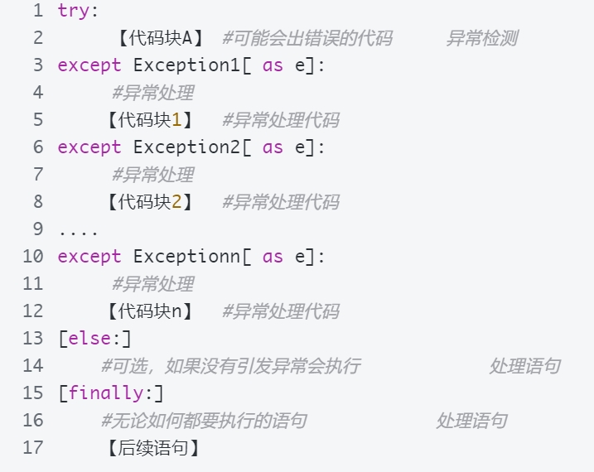
7.3 try-except语句
1、首先执行try中【代码块A】，如果出现异常，立即终止代码执行，转而到except块中进行异常处理
2、异常处理except模块可以多个，从上往下匹配，如果能够匹配成功，立即执行相应的异常处理代码块，执行完毕后，不在往下匹配，转到3执行
3、执行异常处理完毕后，如果有finally字句则执行finally字句，如果没有则执行【后续语句】
4、如果匹配不到异常，有finally则执行finally，然后则抛出错误，终止程序执行。
5、如果没有异常，如果有else字句则执行else字句，执行完else后，有finally字句则执行，没有则执行【后续语句】
Notes:
那就是这种清新的插画风了
那喜欢这种风格的同学 可以扣一波2
让老师知道你喜欢的风格哦
我们多多互动啊
这样在接下来的教学当中呢 老师也会根据大家的喜好来调整教学的内容
好了 在欣赏了这些水彩作品之后呢 我们再来看一下今天的课程案例

Slide 7
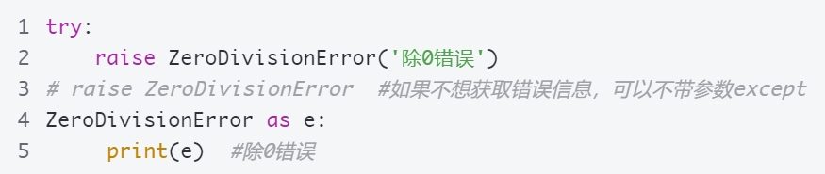
7.4 raise关键字
手动抛出一个指定类型的异常，无论是哪种异常类都可以带一个字符串参数，对异常进行描述。
raise不带参数会把错误原样抛出
Notes:
那就是这种清新的插画风了
那喜欢这种风格的同学 可以扣一波2
让老师知道你喜欢的风格哦
我们多多互动啊
这样在接下来的教学当中呢 老师也会根据大家的喜好来调整教学的内容
好了 在欣赏了这些水彩作品之后呢 我们再来看一下今天的课程案例

Slide 8
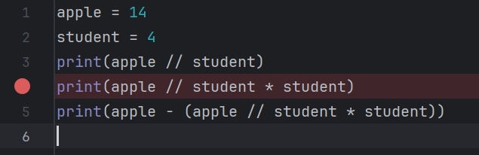
7.5 PyCharm中的代码调试
Notes:
那就是这种清新的插画风了
那喜欢这种风格的同学 可以扣一波2
让老师知道你喜欢的风格哦
我们多多互动啊
这样在接下来的教学当中呢 老师也会根据大家的喜好来调整教学的内容
好了 在欣赏了这些水彩作品之后呢 我们再来看一下今天的课程案例

Slide 9
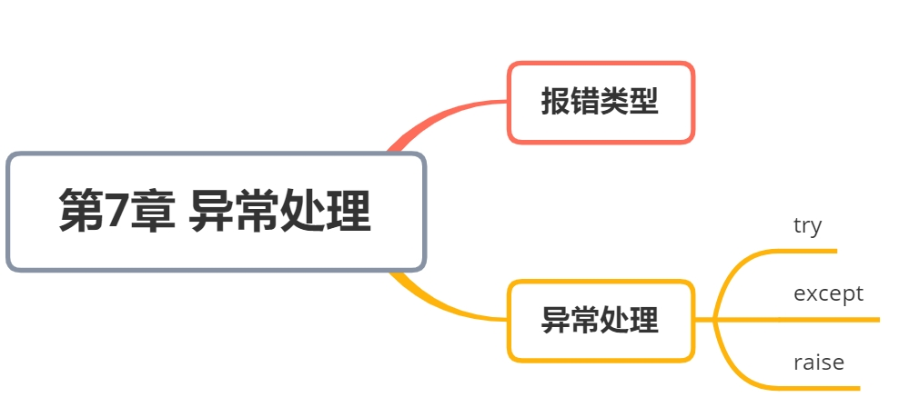
本章总结
Notes:
那就是这种清新的插画风了
那喜欢这种风格的同学 可以扣一波2
让老师知道你喜欢的风格哦
我们多多互动啊
这样在接下来的教学当中呢 老师也会根据大家的喜好来调整教学的内容
好了 在欣赏了这些水彩作品之后呢 我们再来看一下今天的课程案例

Slide 10
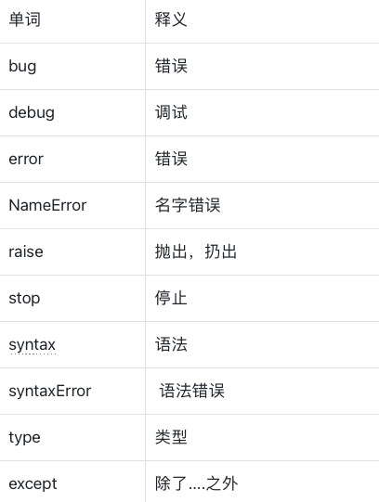
本章总结
Notes:
那就是这种清新的插画风了
那喜欢这种风格的同学 可以扣一波2
让老师知道你喜欢的风格哦
我们多多互动啊
这样在接下来的教学当中呢 老师也会根据大家的喜好来调整教学的内容
好了 在欣赏了这些水彩作品之后呢 我们再来看一下今天的课程案例

Slide 11

小试牛刀
1. 下列Python保留字中，用于异常处理结构中用来捕获特定类型异常的是
A. def
B. except
C. while
D. pass
Notes:
那就是这种清新的插画风了
那喜欢这种风格的同学 可以扣一波2
让老师知道你喜欢的风格哦
我们多多互动啊
这样在接下来的教学当中呢 老师也会根据大家的喜好来调整教学的内容
好了 在欣赏了这些水彩作品之后呢 我们再来看一下今天的课程案例

Slide 12
小试牛刀
2. python中用来抛出异常的关键字是（ ）
A. try
B. except
C. raise
D. Finally
Notes:
那就是这种清新的插画风了
那喜欢这种风格的同学 可以扣一波2
让老师知道你喜欢的风格哦
我们多多互动啊
这样在接下来的教学当中呢 老师也会根据大家的喜好来调整教学的内容
好了 在欣赏了这些水彩作品之后呢 我们再来看一下今天的课程案例

Slide 13
小试牛刀
3. 在异常处理中，如释放资源、关闭文件、关闭数据库等由( )来完成。
A. try字句
B. catch子句
C. finally子句
D. raise子句
Notes:
那就是这种清新的插画风了
那喜欢这种风格的同学 可以扣一波2
让老师知道你喜欢的风格哦
我们多多互动啊
这样在接下来的教学当中呢 老师也会根据大家的喜好来调整教学的内容
好了 在欣赏了这些水彩作品之后呢 我们再来看一下今天的课程案例

Slide 14
小试牛刀
4. 当方法遇到异常又不知如何处理时，下列哪种说法是正确的（ ）
A. 捕获异常
B. 抛出异常
C. 声明异常
D. 嵌套异常
Notes:
那就是这种清新的插画风了
那喜欢这种风格的同学 可以扣一波2
让老师知道你喜欢的风格哦
我们多多互动啊
这样在接下来的教学当中呢 老师也会根据大家的喜好来调整教学的内容
好了 在欣赏了这些水彩作品之后呢 我们再来看一下今天的课程案例

Slide 15
小试牛刀
5. 关于程序的异常处理，以下选项中描述错误的是
A. 程序异常发生经过妥善处理可以继续执行
B. 异常语句可以与 else 和 finally 保留字配合使用
C. 编程语言中的异常和错误是完全相同的概念
D. Python 通过 try、except 等保留字提供异常处理功能
Notes:
那就是这种清新的插画风了
那喜欢这种风格的同学 可以扣一波2
让老师知道你喜欢的风格哦
我们多多互动啊
这样在接下来的教学当中呢 老师也会根据大家的喜好来调整教学的内容
好了 在欣赏了这些水彩作品之后呢 我们再来看一下今天的课程案例

Slide 16
小试牛刀
6. 关于python的异常处理语句说法错误的是（ ）
A.将可能发生异常的语句放在try子句里。
B.except子句用于捕捉并处理异常。
C.else子句里包含了不发生异常时要执行的语句，异常处理里必须包含else句。
D.finally子句包含了不管是否发生异常都要执行的语句。
Notes:
那就是这种清新的插画风了
那喜欢这种风格的同学 可以扣一波2
让老师知道你喜欢的风格哦
我们多多互动啊
这样在接下来的教学当中呢 老师也会根据大家的喜好来调整教学的内容
好了 在欣赏了这些水彩作品之后呢 我们再来看一下今天的课程案例

Slide 17
7.9 案例实战
Notes:
那就是这种清新的插画风了
那喜欢这种风格的同学 可以扣一波2
让老师知道你喜欢的风格哦
我们多多互动啊
这样在接下来的教学当中呢 老师也会根据大家的喜好来调整教学的内容
好了 在欣赏了这些水彩作品之后呢 我们再来看一下今天的课程案例

Slide 18
人生苦短，我用python

